Slide 1
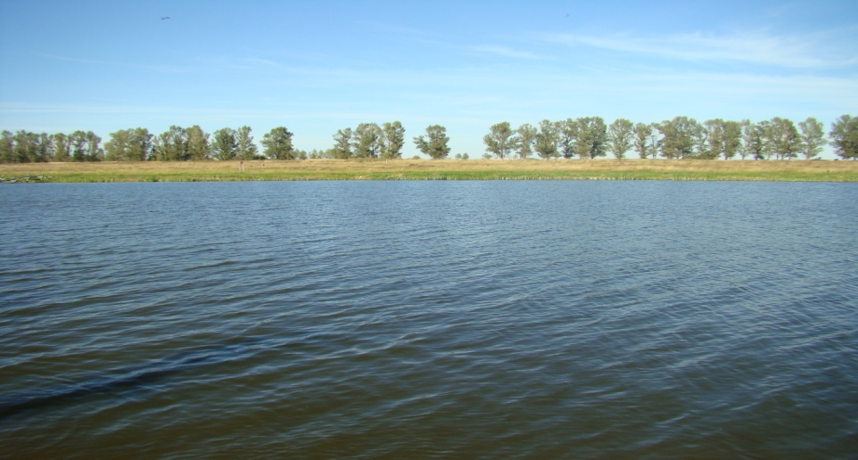
МОДЕЛЮВАННЯ АКТИВНОСТІ РАДІОНУКЛІДІВ У ГЕЛОФІТІВ ПРИ ГІПОТЕТИЧНОМУ ЗАБРУДНЕНІ РИБОГОСПОДАРСЬКИХ ВОДОЙМ
Волкова О.М.¹, Беляєв В.В.¹, Пришляк С.П.¹,
Скиба В.В.²
¹Інститут гідробіології НАН України,
²Білоцерківсьий національний аграрний університет

Slide 2
Актуальність
Військові дії на території України обумовлюють зростання ризиків надходження до оточуючого середовища радіоактивних елементів через загрозу руйнування підприємств ядерного паливного циклу або навіть застосування ядерної зброї. Зазначене загострює актуальність пошуків ефективних шляхів очищення водних екосистем від аварійних надходжень радіонуклідів. Одним з перспективних заходів дезактивації рибогосподарських водойм вважається фітодезактивація, який у деяких випадках передбачає видалення вищих водних рослин і ґрунтується на здатності представників водної флори накопичувати радіонукліди з водного середовища. У той же час, необхідно враховувати, що гелофіти накопичують радіонукліди у надземних та підземних органах, і при викошуванні рослин радіоактивні речовини, які зосереджені у підземних органах, залишаться у водоймі.

Slide 3
МЕТА РОБОТИ
оцінка ефективності вилучення надземних органів гелофітів у короткостроковій перспективі після разового аварійного надходження радіонуклідів до рибогосподарських водойм, які характеризуються різним ступенем заростання.

Slide 4
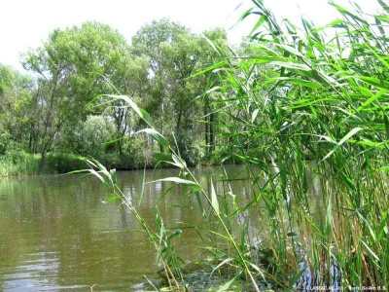
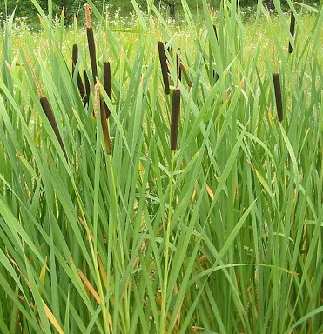
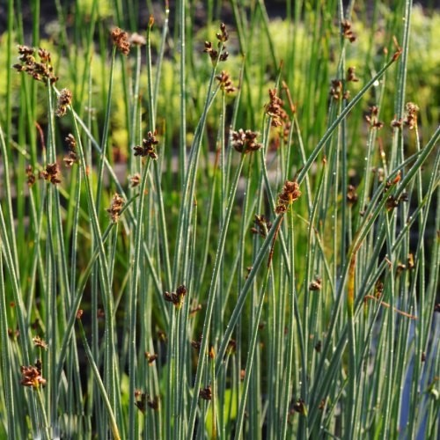
Повітряно – водяні Рослини (гелофіти)
Очерет звичайний
Рогіз вузьколистий
Куга озерна

Slide 5
МОДЕЛЬ динаміки радіонукліда у водних масах
A_{w}(t+Δt)=Σ[A_{wi}(t)exp(-0,693Δt/T_{i})±A_{i}ΔAp] i=1,2
A_{w}(t +Δt) – об'ємна активність водних мас у момент часу t +Δt;
T_{i} – парциальный период полуочищения водних мас;
A_{wi}(t) – об'ємна активність водних мас у і-тої камері;
A_{i} – частка активності радіонукліда, яка надходить до і-тої камери;
t – час;
ΔAp – нормоване накопичення/виведення радіонукліда гелофітами;
Розмірності T_{i} та t однакові

Slide 6
МОДЕЛЬ динаміки радіонукліда у водних рослинах
A_{h}(t+Δt)=ΣA_{hj}(t)exp(-0,693Δt/T_{j}) +VA_{j}A_{w}(t) j=1,2
A_{w}(t) – об'ємна активність водних мас у момент часу t;
T_{j} – парциальный период полуочищения рослин;
A_{wj}(t) – об'ємна активність j-тої камері рослини;
A_{j} – частка активності радіонукліда, яка надходить до j-тої камери;
V – потік надходження радіонукліда до рослини за час Δt;
Розмірності T_{j} та t однакові

Slide 7
Параметри обміну радіонуклідів у системі «вода – навколишнє середовище»
Радіонуклід | А₁ | Т₁, років | А₂ | Т₂, років
⁹⁰Sr | 0,95 | 1,2 | 0,05 | 8,0
¹⁰³Ru, ¹⁰⁶Ru | 0,95 | 0,367 | 0,05 | 6,86
¹³⁴Cs, ¹³⁷Cs | 0,99 | 0,6 | 0,01 | 20,0
¹⁴¹Ce, ¹⁴⁴Ce | 0,95 | 0,367 | 0,05 | 3,95

Slide 8
Параметри обміну радіонуклідів у системі «рослина – навколишнє середовище»
Radionuclide | A(1) | T₁, days | A(2) | T₂, days | Кn
⁹⁰Sr | 0.5 | 3.8 | 0.5 | 30 | 160
¹⁰³Ru, ¹⁰⁶Ru | 0.5 | 3.8 | 0.5 | 20 | 210
¹³⁷Cs, ¹³⁴Cs | 0.5 | 4.6 | 0.5 | 30 | 200
¹⁴¹Ce, ¹⁴⁴Ce | 0.5 | 3.8 | 0.5 | 60 | 2000

Slide 9
Надземна біомаса і проективне покриття в заростях повітряно-водних рослин,% від максимальних величин
Дата | Надземна біомаса | Проективне покриття
До 15 квітня | 0 | 0
1травня | 20 | 20
1 червня | 50 | 100
1 липня | 100 | 100
15 вересня | 100 | 100
1 жовтня | 90 | 100
15 жовтня | 80 | 80
1 листопада | 0 | 0

Slide 10
Сценарії
1 – радіоактивні речовини потрапляють до водойми за 2 місяці до початку вегетації (15-го лютого);
2 – за 1 місяць (15-го березня);
3 – на початку вегетації (15-го квітня);
4 – через місяць після початку вегетації (15-го травня);
5 – у пік вегетації (1-го серпня).

Slide 11
Вміст радіонуклідів у гелофітів, % від вмісту в екосистемі (випадіння на початку вегетації, заростання 10 %)

Slide 12
Вміст радіонуклідів у гелофітів, % від вмісту в екосистемі (випадіння через місяць після початку вегетації, заростання 10 %)

Slide 13
Очищення екосистеми рибогосподарських водойм за рахунок вилучення ПВР при аварійному забруднені у пік вегетації, % від загального надходження
Радіо- нукліди | Час видалення ПВР після надходження радіонуклідів, доби |  |  | Радіо- нукліди | Час видалення ПВР після надходження радіонуклідів, доби
 | 1–3 | 10 | 30 |  | 1–3 | 10 | 30
Заростання ПВР 10 % |  |  |  | Заростання ПВР 30 %
⁹⁰Sr | 10 | 4,7 | 2,5 | ⁹⁰Sr | 30 | 14 | 7,5
^{103,106}Ru | 10 | 4,3 | 1,8 | ^{103,106}Ru | 30 | 13 | 5,3
^{134,137}Cs | 10 | 5,0 | 2,5 | ^{134,137}Cs | 30 | 15 | 7,6
^{141,144}Се | 10 | 6,7 | 5,9 | ^{141,144}Се | 30 | 20 | 18
Заростання ПВР 20 % |  |  |  | Заростання ПВР 40 %
⁹⁰Sr | 20 | 9,5 | 5,0 | ⁹⁰Sr | 40 | 19 | 10
^{103,106}Ru | 20 | 8,6 | 3,5 | ^{103,106}Ru | 40 | 17 | 7,1
^{134,137}Cs | 20 | 10 | 5,1 | ^{134,137}Cs | 40 | 20 | 10
^{141,144}Се | 20 | 13 | 12 | ^{141,144}Се | 40 | 27 | 24

Slide 14
ВИСНОВКИ 1
Найбільш ефективним для очищення водойм буде видалення рослин у випадку аварійного надходження радіонуклідів повітряним шляхом у пік вегетації за умов впровадження контрзаходів упродовж 1–3 діб після забруднення – від 10 до 40 % кожного радіонукліда, що надійшли до екосистеми.
У випадку аварійного забруднення екосистеми через місяць після початку вегетації (сценарій 4) упродовж 1–3 діб після надходження радіонуклідів з надземними органами гелофітів можна видалити, у залежності від ступеню заростання, від 6 до 24 % радіонуклідів, що надійшли до водойми.
За сценаріями 1–3 у надземний частині гелофітів максимальна кількість радіонуклідів буде зосереджена приблизно з 1 липня по 1 вересня, і їхнє видалення у цей період дозволить вилучити з екосистеми, в залежності від ступеню заростання водойми, до 13 % радіонуклідів церію, 2,3 % радіонуклідів рутенію, і лише до 2% ⁹⁰Sr або ¹³⁷Cs.
Через місяць та більше після аварійних випадінь радіонуклідів на поверхню рибогосподарських водойм та при хронічному надходженні радіонуклідів до екосистем ефективність контрзаходів за рахунок вилучення надземних органів гелофітів буде незначною.

Slide 15
ДЯКУЮ ЗА УВАГУ

